Slide 1

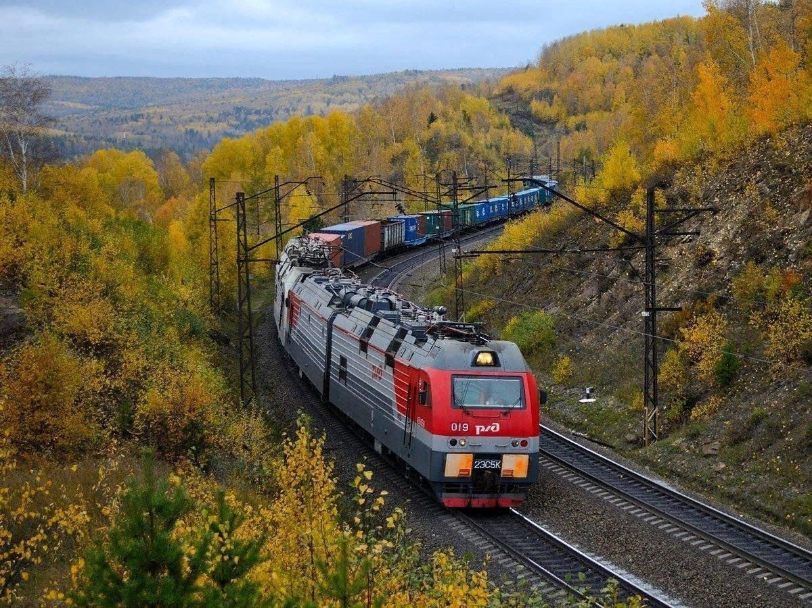
ПРОЕКТ “ПОЕЗДА РЖД”
Студенты группы 2ИСиП-824:
Алымова А.В.
Бумбу В.Н.
Воскресенский К.А.
Евтишенков Е.Р.
Шустикова Е.Г.
Руководитель проекта: Пестов А.И.

Slide 2
Евтишенков Е.Р
Написание кода и взаимодействие его с базой данных
Алымова А.В.
Собрала маршруты и добавила их в базу данных
Бумбу В.Н
Создание презентации
Воскресенский К.А.
Вывод билета в консоль
Шустикова К.Е.
Создала карту железной дороги

Slide 3
Используемые инструменты
Язык программирования
Система управления базами данных
Компиляторы
C++
SQLite
G++, Clang++
Система сборки
Платформа для удалённого репозитория
Система контроля версий
Git
GitHub
GNU Make

Slide 4
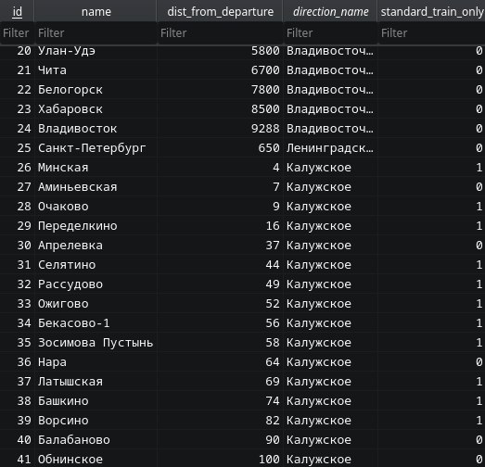
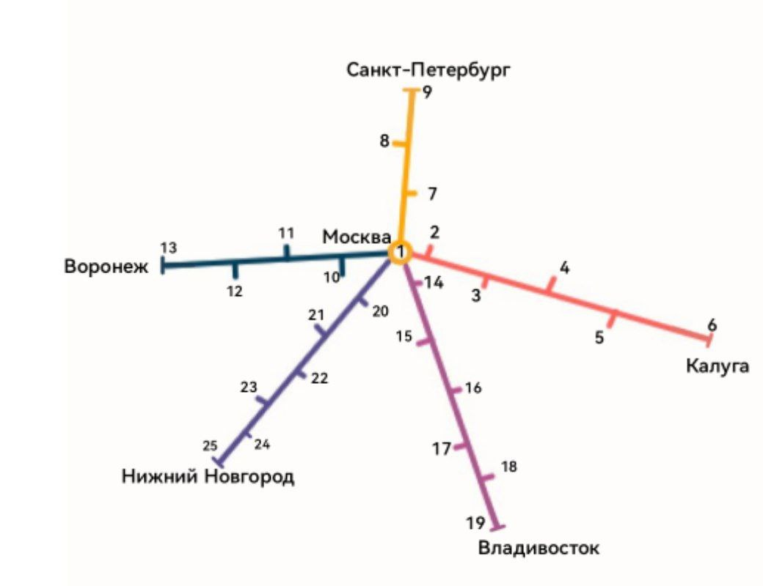

Slide 5
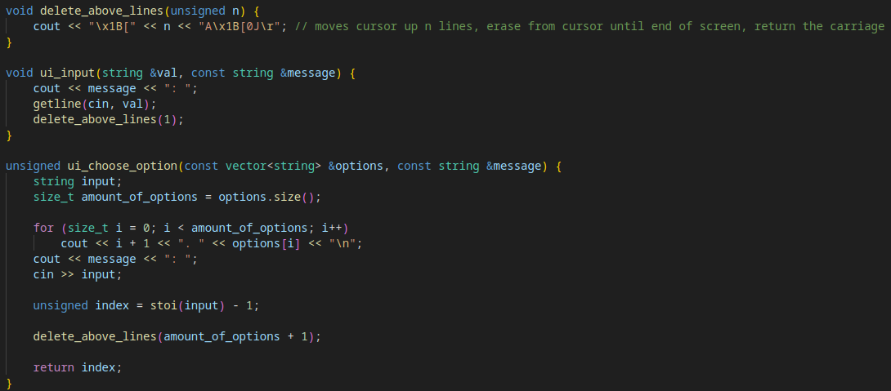
Ввод и вывод данных

Slide 6
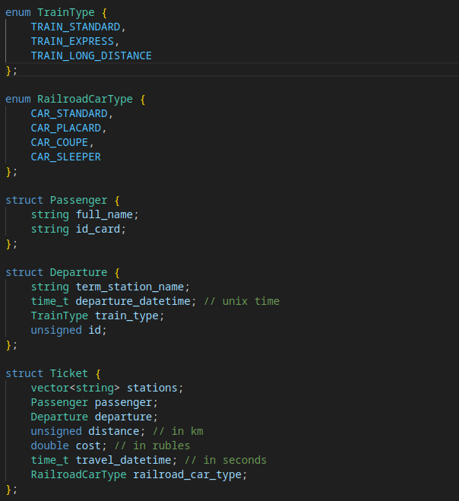
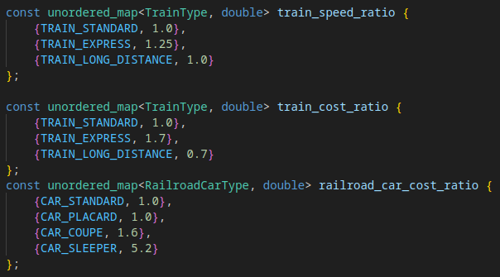
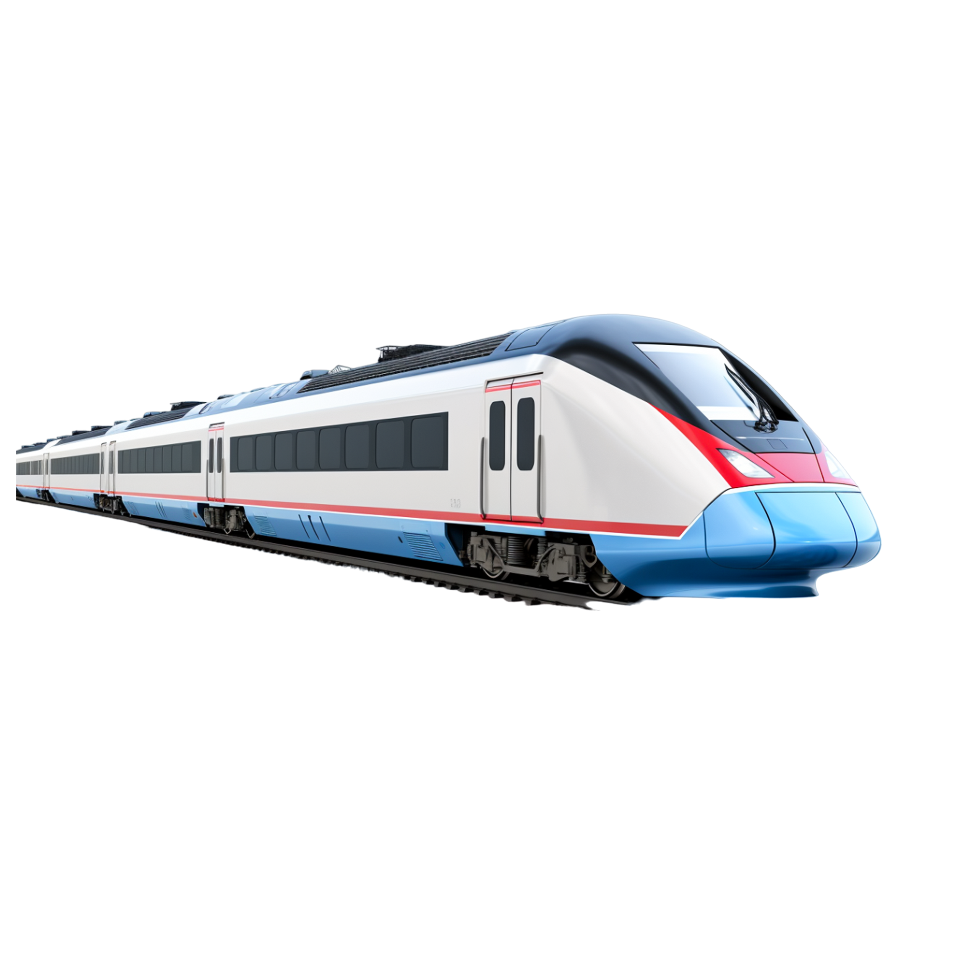
Структуры и перечисления
Коэфициенты скорости и цены

Slide 7
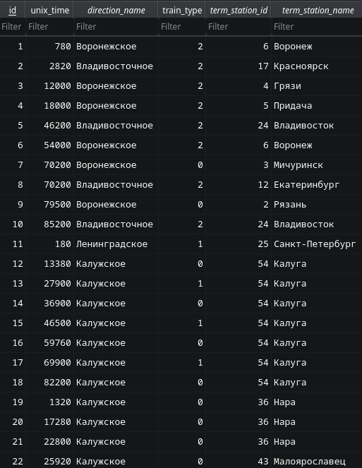
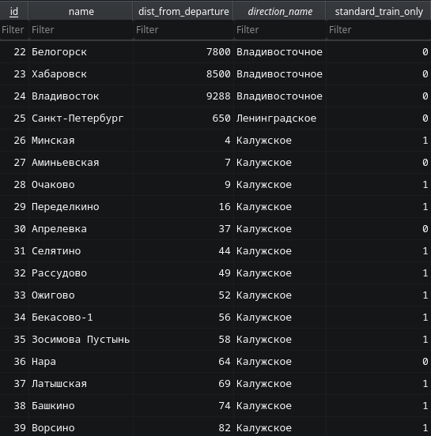
Таблицы базы данных

Slide 8
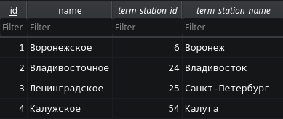
Таблицы базы данных

Slide 9
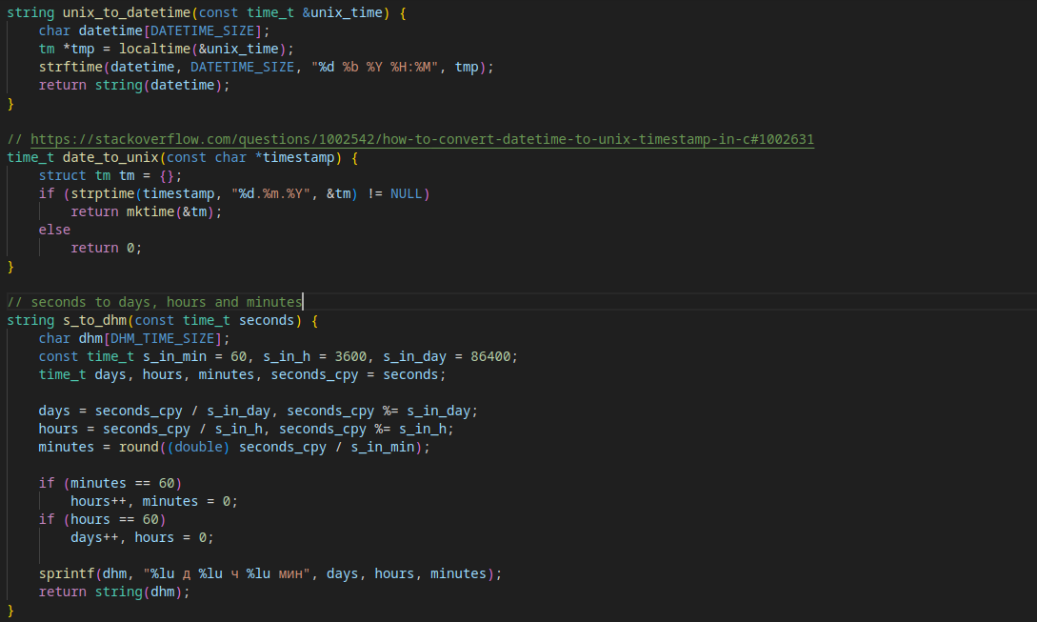
Дата и время

Slide 10
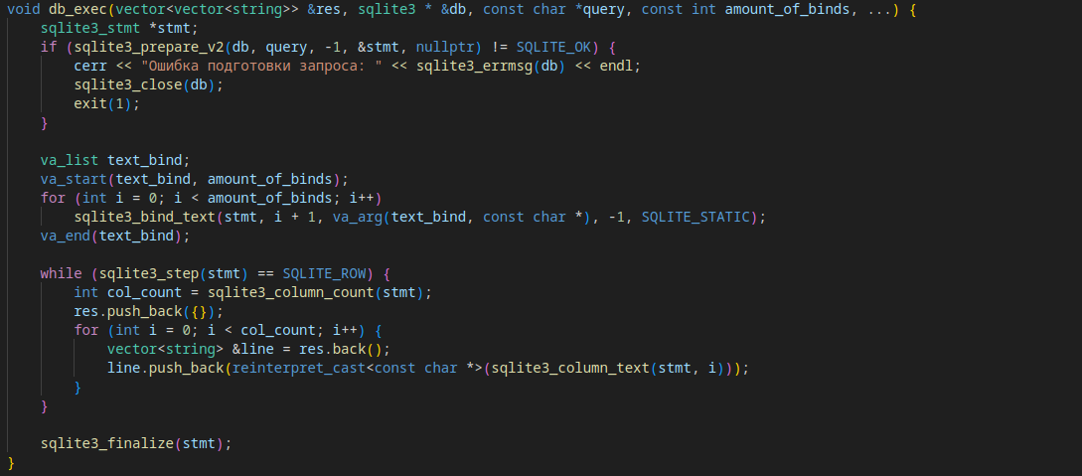
Выполнение запроса базы данных

Slide 11
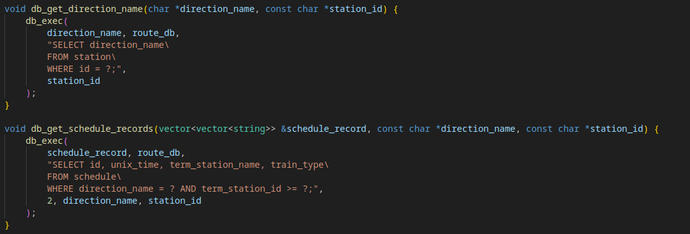
Примеры запросов

Slide 12
СПАСИБО ЗА ВНИМАНИЕ!!

